Slide 1

Análisis del entorno profesional en la creación de soluciones digitales Web
Unidad 1. El desarrollo web en la actualidad

Slide 2

¿En qué consiste el desarrollo web?
Se conoce como desarrollo web al proceso de crear y mantener un sitio web que sea funcional en internet, a través de diferentes lenguajes de programación, según el modelo y la parte de la página que corresponda. Cada sitio tiene una URL única que lo distingue de los demás en la red informática mundial.
Un sitio web puede clasificarse de diferentes formas. Para cuestiones de desarrollo web principalmente se divide en dos partes.
Frontend. Es la parte que interactúa con el usuario, tanto en imagen como en función. Por ello está íntimamente relacionada con la experiencia del usuario (UX) y la interfaz de usuario (IU).
Backend. Se refiere a la parte que está en contacto directo con el servidor; es donde se aplica el código de programación para crear la estructura. Permanece en un segundo plano a cargo de la accesibilidad, actualización, bases de datos y cambios del sitio.

Slide 3
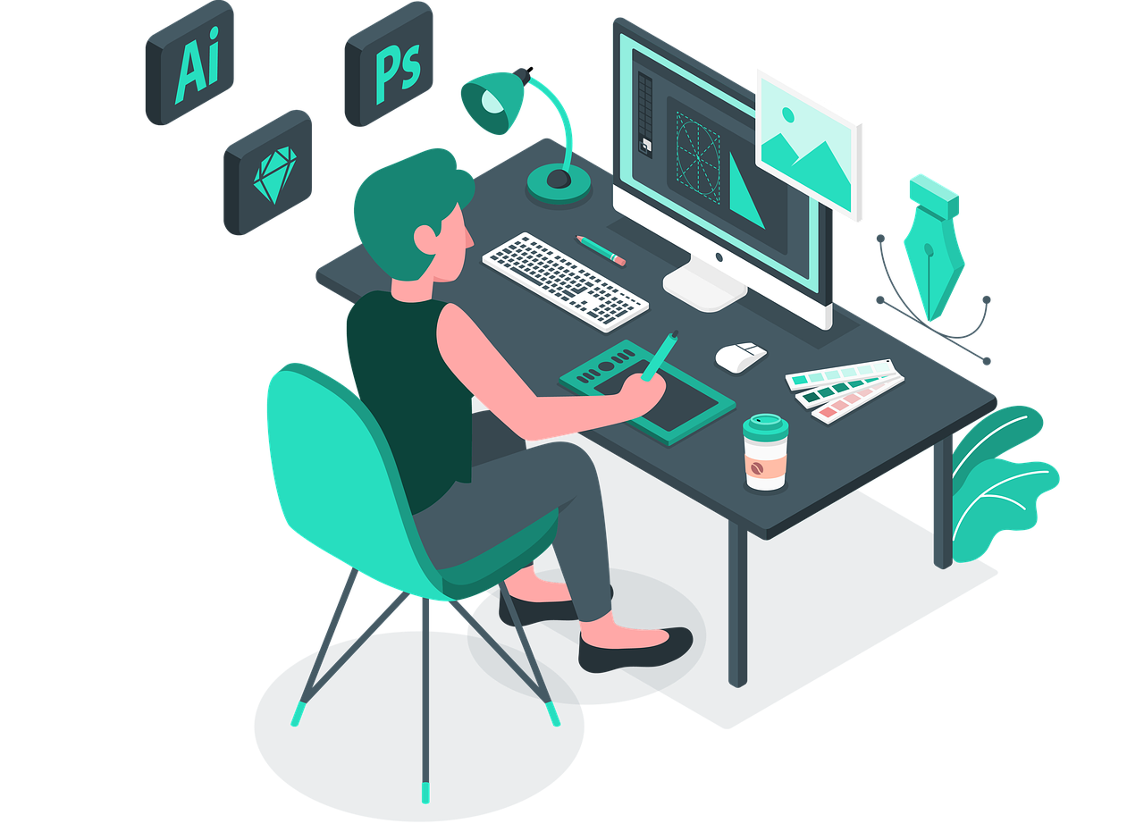
Características del diseño web
Un buen diseño web debe contar con varias características para que sea vistoso y funcional; la conjugación de estas características garantizará el éxito del proyecto. Es fundamental conocer los estándares de diseño web para crear proyectos espectaculares.
Algunas características fundamentales que debes tener en cuenta para tu diseño web:
Es visual: el diseño web es ante todo visual para que sea atractivo, por lo que se vale de elementos gráficos y textuales, imágenes, videos, colores y todos los aspectos que en armonía van a crear un espacio agradable en el que los visitantes querrán navegar
Es responsivo: el diseño web debe crear proyectos que se adapten perfectamente a cualquier dispositivo en el que navegue un usuario. De hecho, hoy es más importante que se le dé prioridad al diseño móvil, porque más del 64 % de las búsquedas en Internet se hacen por medio de un teléfono móvil. Con la implementación de este tipo de diseño brindarás una mejor experiencia de usuario, ya que ofrece comodidad en cualquier resolución y dispositivo
Es altamente funcional: la usabilidad que hoy es tan buscada es una característica que no puedes olvidar para el diseño web. De nada sirve ser atractivo si no es efectivo. La usabilidad permite la funcionalidad de todos los elementos que integran un sitio web, lo cual permite que los usuarios naveguen fluidamente

Slide 4

Las diferencias entre página, sitio y portal web
Página web: Entendamos por página web como aquel recurso electrónico, disponible en la web, con acceso público o restringido, que aglutina información multimedia, aborda un tema en específico y tiene una URL única.
Sitio web:
Finalidad General: Un sitio web es un conjunto de páginas en línea que tienen una finalidad general, como proporcionar información sobre una empresa, un producto, un servicio o un tema específico.
Contenido Estático o Dinámico: Puede ser estático, con información que rara vez cambia, o dinámico, con contenido actualizado regularmente. Los blogs y sitios de noticias son ejemplos de sitios web dinámicos.
Enfocado en Información: Su función principal es proporcionar información y puede incluir secciones como "Acerca de Nosotros", "Servicios", "Contacto", entre otras.
Portal web:
Funcionalidad Avanzada: Un portal web es más avanzado en términos de funcionalidad. Combina información de diversas fuentes y proporciona servicios y recursos adicionales.
Personalización: Los portales web suelen ofrecer la posibilidad de personalizar la experiencia del usuario. Los usuarios pueden tener cuentas y acceder a información específica para ellos.
Acceso a Servicios: Puede ofrecer acceso a servicios como correo electrónico, foros, herramientas de colaboración, bases de datos, entre otros. Un portal puede ser un punto central para múltiples actividades en línea.
Incorporación de Usuarios: Los portales a menudo permiten la incorporación de usuarios y la interacción entre ellos, creando comunidades en línea.

Slide 5

Tendencias web
El desarrollo web evoluciona a una velocidad impresionante, impulsado por nuevas tecnologías y cambios en las necesidades de los usuarios.
En 2025, las tendencias desarrollo web estarán más enfocadas que nunca en la experiencia del usuario, la sostenibilidad y la adaptación a un mundo cada vez más conectado. A continuación, analizamos las principales tendencias desarrollo web 2025 que marcarán la diferencia en el sector.
Desarrollo impulsado por IA y aprendizaje automático
WebAssembly y aplicaciones web de alto rendimiento
PWA 2.0: La evolución de las aplicaciones web progresivas
Diseño web inclusivo y accesible
Sostenibilidad digital

Slide 6

Proyectos destacados
ZHOOSH
La página de inicio de la agencia de diseño web y branding ZHOOSH está llena de animaciones dinámicas. Desde botones que se mueven y cambian de color hasta encabezados que se ponen en cursiva y hacen que aparezca una descripción al pasar el ratón por encima, esta página maneja a la perfección este moderno elemento de diseño web. Award-Winning Web Designer | ZHOOSH
DA Creative
Las casas inteligentes, los vehículos autónomos y la inteligencia artificial (IA) nos hacen sentir que vivimos en el futuro. Así que no es de extrañar que los elementos de diseño futuristas, como los avatares digitales, los motivos espaciales y el contenido generado por IA estén desempeñando un papel importante en el diseño de páginas web modernas en la actualidad. DA Creative | Web Design and Digital Agency | New York City
Dopple Press
A veces, el diseño de páginas web modernas se basa en lo nuevo. Otras veces, se inspira en el pasado.
La onda retro ocupa un lugar central en la página web del estudio de impresión Dopple Press. Un tema lúdico y antropomórfico que va desde el ícono del menú en forma de hombre en la luna hasta la mascota rosa y la impresora animada debajo del pliegue. Esta página web también presenta elementos de diseño de los años 60 y 70, como símbolos de la paz, fuentes gruesas y manchas amorfas. Dopple Press | Risograph Printing | Brighton

Slide 7

Aliados web
GoDaddy: El registrador de dominios más grande del mundo con una enorme selección con más de 82 millones de dominios bajo nuestra administración, tenemos más experiencia que nadie. Nos aseguraremos de que encuentres el dominio correcto, y que este tenga un lugar seguro en línea.
Hostinger: En Hostinger se brinda un creador de sitios web con IA, instalador de WordPress de 1 clic, hospedaje ultrarrápido, tiempos de actividad del 99,9%.
Shopify: Shopify es el mejor registrador de dominios si quieres crear un ecommerce. Una de sus grandes ventajas es que, cuando estás haciendo un sitio web, te permite registrar tu dominio de forma natural y con una enorme comodidad.
DreamHost: empresa de hosting estadounidense que asegura que el sitio web de sus clientes sea siempre seguro y rápido.
Cuenta con más de 700 servidores, actualmente tiene alojado más de 300,000 dominios, y se especializa en las migraciones de sitios web de WordPress de manera completamente gratuita.
Cliento: es una agencia establecida en la Ciudad de México con un enfoque en la adquisición de leads mediante inbound marketing.
Esta agencia, que tiene 10 años de experiencia, también ayuda a las empresas a mejorar sus procesos de ventas y la atención al cliente en cada una de las fases del embudo de ventas..
Aloha! Agencia de marketing digital: La agencia —ubicada enMérida, Yucatán— cuenta con más de 10 años de experiencia, en los cuales han trabajado con empresas del sector inmobiliario, alimentario, médico, gubernamental, retail, franquicias, por mencionar algunos.

Slide 8
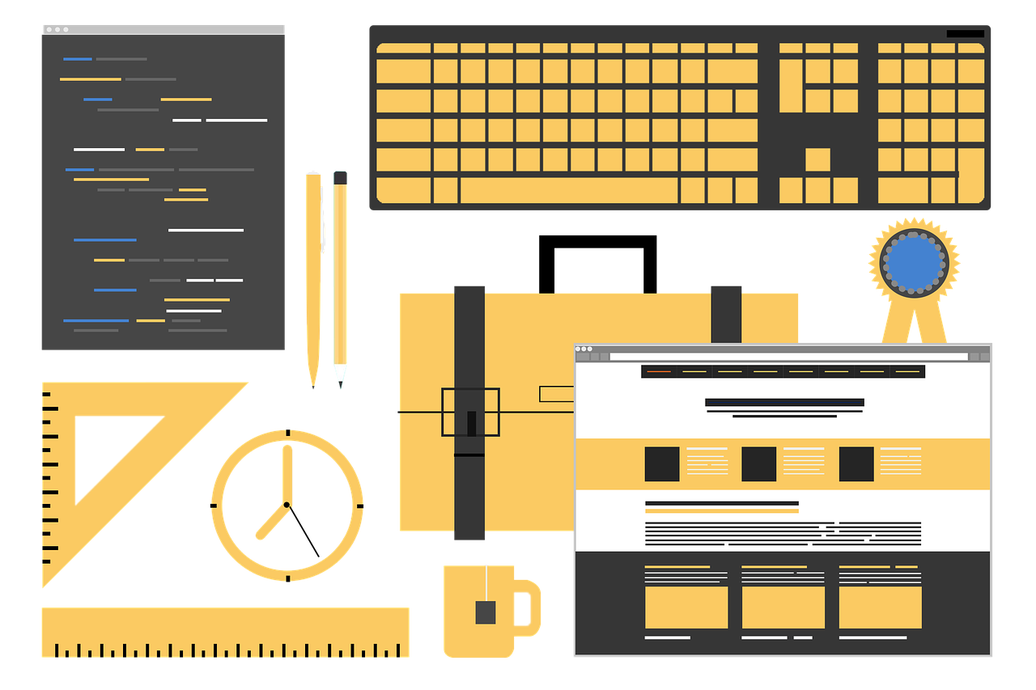
Selección particular de aliados web
El sector que yo atacaría al tener una empresa establecida que no particularmente se dedica a las ventas y nos encargamos en un porcentaje más alto de obras y portafolios industriales seria
Hosting como plataforma de trabajo ya que las herramientas de gestión y desarrollo tienden a ser más amigables con el entorno de principiante y tiene una muy alta fiabilidad de servicio
GoDaddy como compra/administración del dominio ya que su entorno es más fácil de manipular sus costos son más accesibles y ofrece una facilidad de migración de local a nube más rápida
Cliento como nuestro aliado de marketing ya que se especializa en la atención a clientes y es parte fundamental del desarrollo de la empresa entablar una buena comunicación con las personas del otro lado del proyecto

Slide 9
Conclusiones
En el particular punto de vista del desarrollo web en México creo que se experimenta un crecimiento y una entrada al mundo digital en aumento, con más empresas y más consumidores que nunca recurriendo a servicios web en internet para todo, compras, bancos, servicios básicos, directorios, mapas incluso para seguir una dieta o consultar el clima o sus próximas vacaciones.
Eso solo si nos referimos al día a día en la sociedad, aunado a esto podemos predecir un desarrollo industrial / web al alza ya que muchas empresas industriales están buscando cada vez más la adaptación a servicios en la nube y monitoreo remoto, así como adquisición de datos en campo para monitoreos claves.
Esta apertura nos abre un panorama con distintos retos y dificultades dada la antigüedad de muchos procesos o lo rustico de los mismos, ante estos retos lo que buscaríamos es adaptar procesos actuales entornos de desarrollo modernos y capacidades de manejo de información adelantadas para el abastecimiento de variables de campo que de una u otra manera podríamos adaptar a un entorno amigable y comprensible, esto, ayudándonos a hacer industrias mas armoniosas y fáciles de entender para los usuarios y cliente.

Slide 10
Referencias
Coppola, M. (08 de 2023). Qué es el diseño web: definición, características e importancia. Obtenido de Hubspot: https://blog.hubspot.es/website/diseno-web
ForeMedia. (2023). ForeMedia. Obtenido de ForeMedia: https://foremedia.net/desarrollo-de-paginas-web-en-mexico-navegando-el-panorama-digital-en-evolucion/
Galaz, M. (2025). Aloha! Media. Obtenido de Aloha!: https://www.alohacreativos.com/blog/mejores-agencias-de-marketing-digital-en-mexico
S.A.S, B. A. (11 de 2023). Diferencias entre un sitio web y un portal web. Obtenido de Linkedin: https://www.linkedin.com/pulse/diferencias-entre-un-sitio-web-y-portal-bits-americas-s-a-s-rtade/
Seguro, N. (11 de 2023). ¿Qué es el desarrollo Web y por qué es importante? Obtenido de Coder House: https://www.coderhouse.com/co/blog/que-es-el-desarrollo-web
Stack, F. (12 de 2024). Tendencias desarrollo web. Obtenido de The Bridge : https://thebridge.tech/blog/tendecias-desarrollo-web

